Slide 1
Csíkos Martin Nándor
Kovács János András
Makó Ádám Péter Patyi Péter
Szajkó István
Bíró Szabolcs László
MENETREND

Slide 2
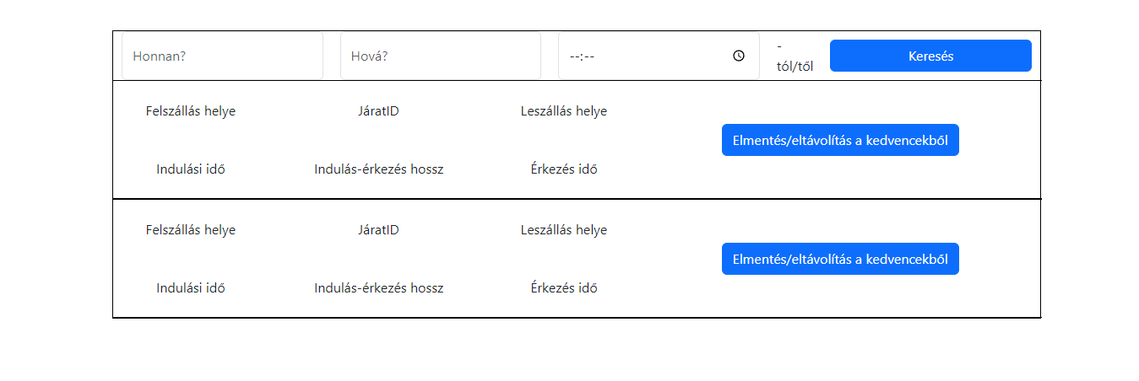
Menetrend alapján lekérdezés
Készítette:
Kovács János András – backend
Csíkos Martin Nándor – frontend

Slide 3
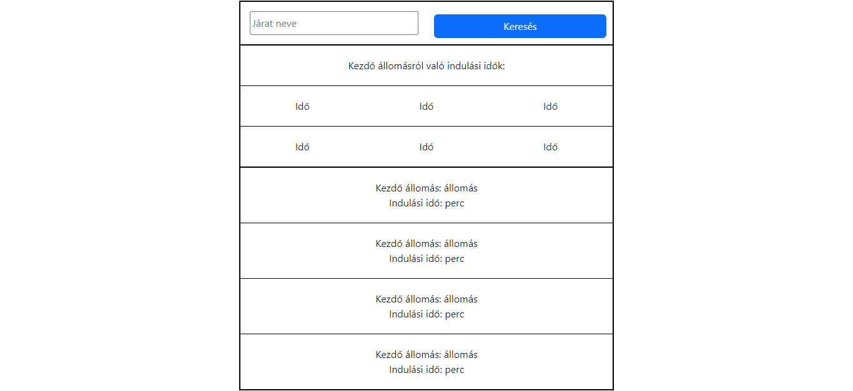
Járatok alapján lekérdezés
Készítette:
Bíró Szabolcs – backend
Szajkó István – frontend

Slide 4
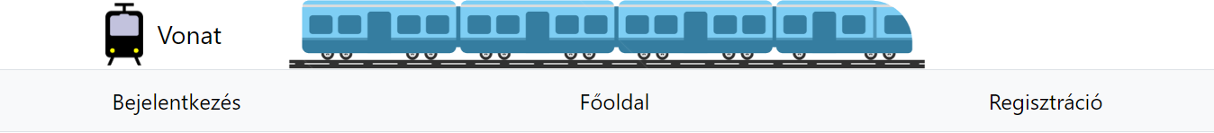

Header - footer
Készítette: Makó Ádám

Slide 5
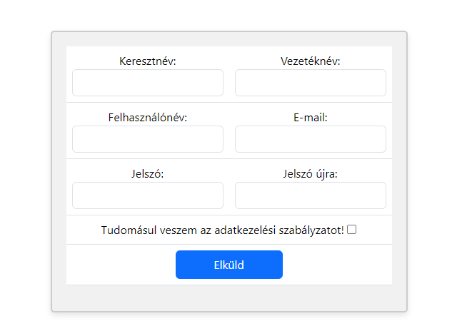
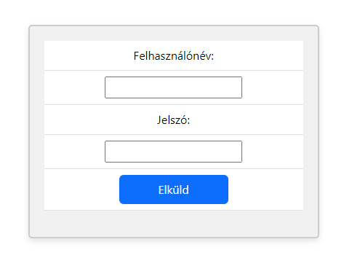
Regisztráció / Bejelentkezés
Készítette: Patyi Péter

Slide 6
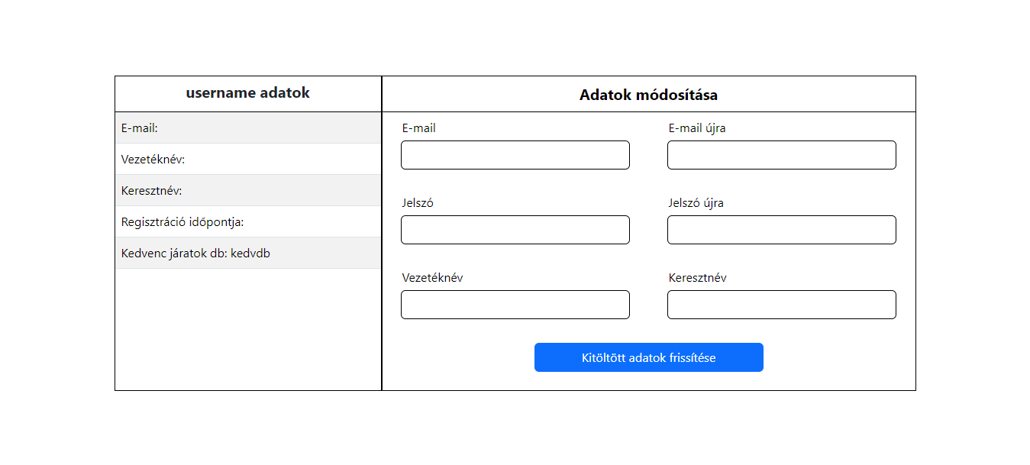
Saját felhasználói profil megtekintése
Készítette: Csíkos Martin Nándor

Slide 7
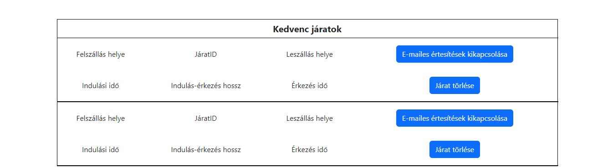

Saját felhasználói profil megtekintése

Slide 8


Admin Felület
Készítette:
Kovács János András – backend
Bíró Szabolcs - frontend

Slide 9



Admin Felület

Slide 10




További feladatok:
Felhasználók adatbázis létrehozása – Csíkos Martin Nándor
Menetrend adatbázis létrehozása – Makó Ádám
Felhasználók adatbázis feltöltése adatokkal – Szajkó István
Menetrend adatbázis feltöltése adatokkal – Makó Ádám

Slide 11

Köszönjük a figyelmet!

